Slide 1


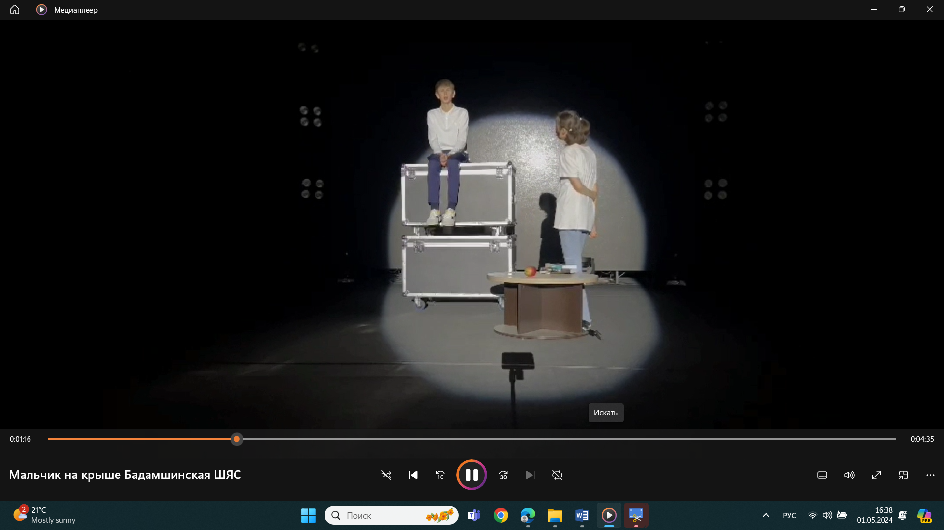
Областной конкурс драматических постановок, посвященных 100-летию Тахави Ахтанова «Тахауи тағылыми»
1 место
Абилов Диас
2 место
Мишенин Артем, 10 класс, Искиндирова Диана, 8 класс
ІІ место, руководитель Кумарова АМ
3место
3место
Карағұл Мансүр
3место
Абдигалиева Мадина

